Slide 1
YOLOv3 ile Drone Tespiti

Slide 2
Yolov3 İçin Drone Veri Setimizi Eğitmek ve Nesne Takibinde Kullanmak
Yolov3 için önceden drone veri setinin hazırlanması
Yeteri kadar Drone resimlerini bulmak
LabelImg ile resimlerdeki dronları etiketlemek
Veri setinin eğitilmesi ve ağırlıklarının çıkarılması
Darknet frameworku ile hazırlanan veri setinin eğitilmesi
Çıkarılan ağırlıkları kullanarak yolov3 ile obje tespitinin yapılması

Slide 3
1-Yolov3 için önceden drone veri setinin hazırlanması
Nesne takibinde tespit edilecek her sınıf için en az 2000 resim toplanması gerekmektedir. Biz sadece Drone takibi yapacağımızdan 1 sınıfımız olacaktır.
Bulunan resimleri LabelImg programıyla etiketleme yapıyoruz. Etiketleme demek ilgili resimdeki nesne veya nesnelerin göreceli konumları, sınıf bilgisi, boyut değerleridir. (Bu özelliklere Annotation denmektedir.)
LabelImg yolov3 formatında bize koordinatlarını çıkarmaktadır. Örneğin drone.jpg adında bir resmimiz olsun ve programdan nesneyi kutucuk içine alıp kayıt etmiş olalım. Kayıt drone.txt şeklinde olacaktır. Bu text dosyasının içerisine girdiğimizde 0 0.525 0.349 0.774 0.522 şeklinde koordinatlar olacaktır. ilk sütun sınıf numarasını belirtir ve sınıf numaraları 0 dan başlar. Bizim sadece drone sınıfımız olduğu için tüm etiketler 0 ile başlayacaktır. Diğer sütunlar ise sırasıyla x koordinatı, y koordinatı, genişlik, yükseklik şeklindedir. Program bu özellikleri kaydederken 0 ile 1 aralığına dönüştürür ki yolov3 de bu formatta istemektedir.
Not: LabelImg programının içindeki data klasörünün altında predefined_classes.txt dosyası bulunmaktadır. Burada etiketlenecek sınıfları kayıt etmektedir. Bizim sadece tek bir sınıfımız(drone) olduğu için listeyi temizleyip en başa Drone yazmak gerekmektedir. İlk başa yazılan isimin sınıf numarası 0 olur. Alt satıra yeni bir sınıf daha eklenseydi sınıf numarası 1 olacaktı.
Not: Biz tek bir sınıf ile çalışacağımız için resimlerin Annotation çıktılarına ( *.txt)
kontrol edin. Bu txt dosyalarının içindeki bilgilerin ilk sütunun 0 olmasına dikkat edin.
Aksi halde bu düzeltmeleri yapmak için küçük bir kod parçasına ihtiyaç duyabilirsiniz.

Slide 4
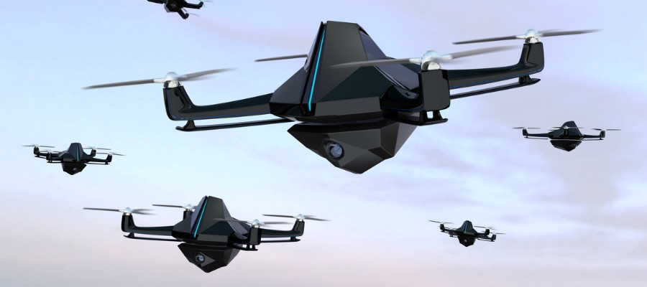
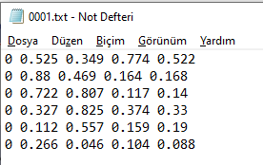
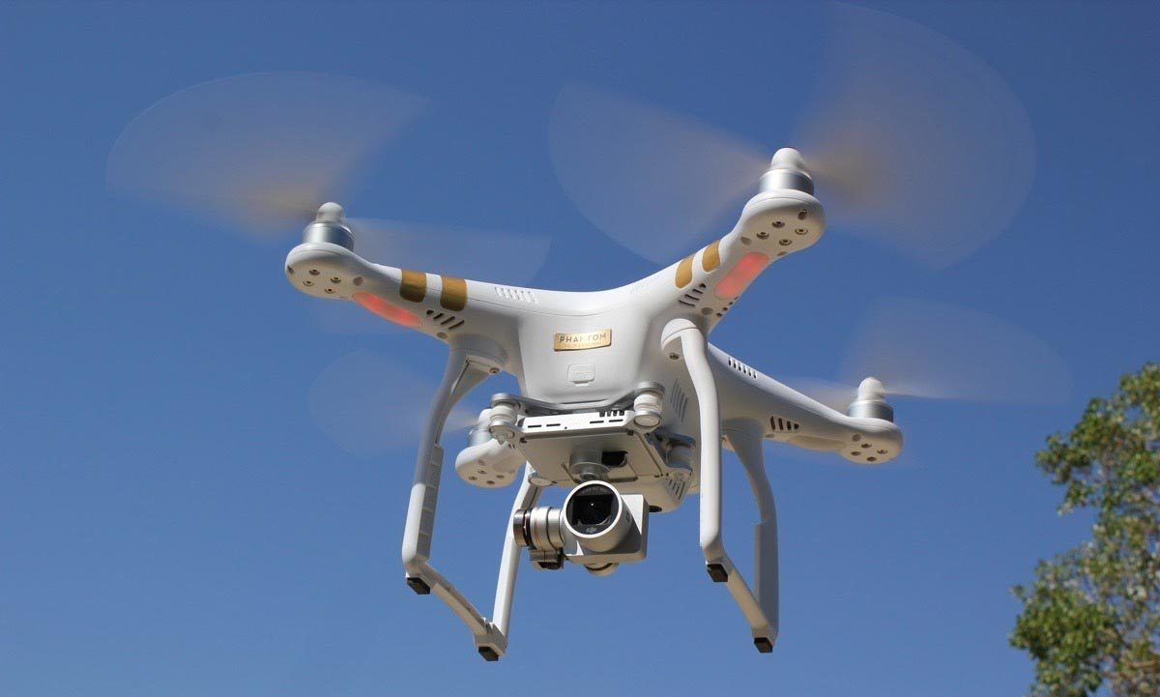
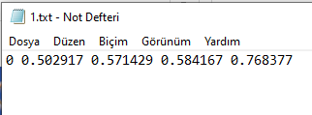
1-Yolov3 için önceden drone veri setinin hazırlanması
0001.jpg
0001.txt
1.jpg
0001.txt

Slide 5
1-Yolov3 için önceden drone veri setinin hazırlanması
Tüm bu hazırlıkları yaptıktan sonra resimleri ve .txt dosyalarını images.rar ismiyle rar formatında sıkıştırın ve Google Drive’nıza atın.
Bu aşamada veri setimiz hazır hale getirmiş oluyoruz.

Slide 6
2-Veri setinin eğitilmesi ve ağırlıklarının çıkarılması
Veri setlerimizi eğitmek için biz Google Colab ı kullanıyoruz. Neden Colab?
Çünkü verileri eğitmek güçlü bir donanıma sahip olmayı gerektiriyor. Ayrıca kütüphaneler ve bağlantılarının da sağlanması gerekiyor. İşte Colab bu iş için gerekli donanımı ve kütüphaneleri bizlere veriyor. Bu işler için üretilmiş Tesla K80 , Tesla P100, Tesla T4 vs gibi işlem hızları ve bellekleri yüksek ekran kartlarını tahsis ediyor. Bu da yapacağımız eğitimleri çok daha hızlı yapmamıza olanak sağlıyor.
Colab ortamı Linux ortamıdır ve Jupyter Nootebook üzerinde çalışmalarımızı yapmaktayız.
Colab her ne kadar ücretsiz olsa da bazı kısıtlamaları mevcut. Yoğun kullanımlarda sizi belli bir süreliğine oturumdan uzaklaştırabilir (12 saat gibi) .
Mail adresinizi açıktan sonra https://colab.research.google.com/ adresine girin. Açılan jupyter notebook görünümlü sayfada Dosya> Not defteri yükleye tıklayıp, size vermiş olduğumuz ‘Train_YoloV3.ipynb’ dosyasını yükleyin.
Bundan sonrası Colab’da açılan ‘Train_YoloV3.ipynb’ sayfası üzerinde anlatılmıştır.
Train_YoloV3.ipynb üzerinde gerekli açıklamalar yapılmış olup Colab ortamından devam
edeceğiz…

Slide 7
3-Çıkarılan ağırlıkları kullanarak yolov3 ile obje tespitinin yapılması
Colabda eğittiğiniz ağırlıkları ‘WEIGHTS’ klasörüne taşıyalım.
Test etmek istediğiniz resimleri ‘IMAGES’ klasörüne taşıyalım.
‘YOLOv3_ObjectDetection.ipynb’ dosyasını jupyter notebook ile açın. Gerekli açıklamalar ‘YOLOv3_ObjectDetection.ipynb’ içerisinde yer almaktadır. Bundan sonrası jupyter notebook üzerinden devam edecektir.

